Slide 1
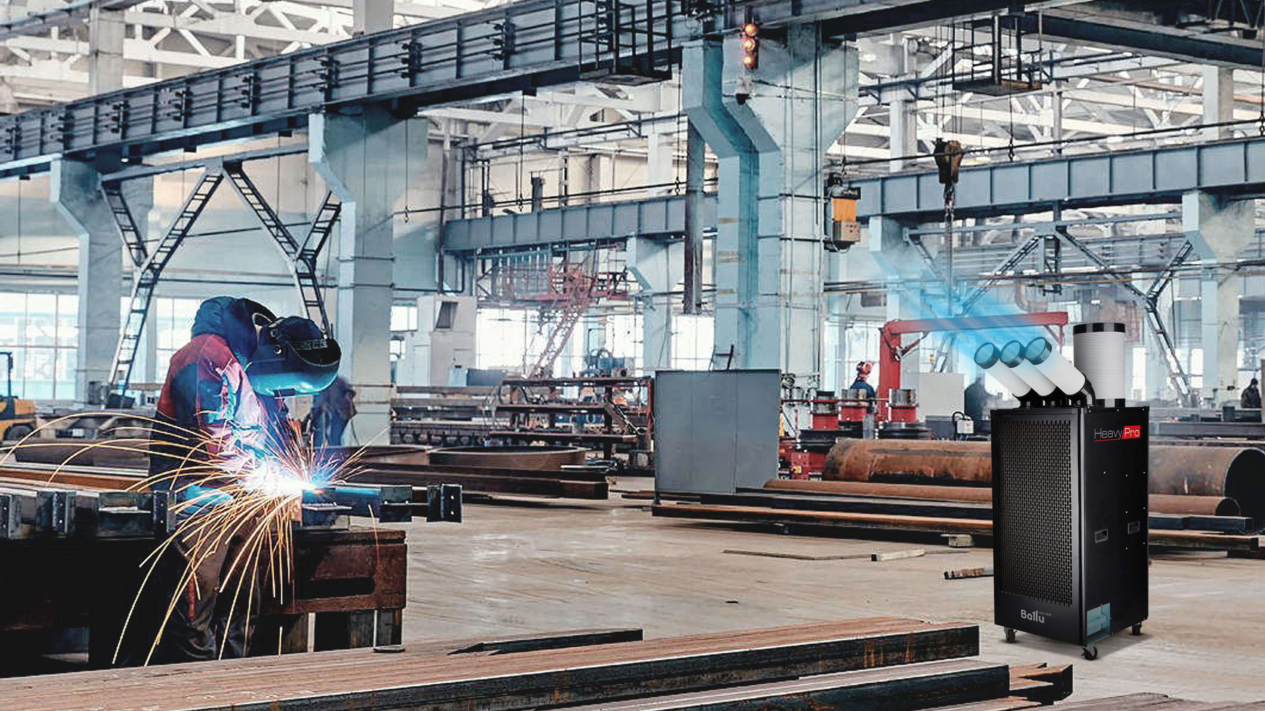

ПРОМЫШЛЕННЫЕ МОБИЛЬНЫЕ КОНДИЦИОНЕРЫ

Slide 2
ПРОМЫШЛЕННЫЕ МОБИЛЬНЫЕ КОНДИЦИОНЕРЫ
Кондиционер промышленный мобильный BALLU BGK9 с комплектом воздухоотводов
НОВИНКА сезона 2021 – промышленные мобильные кондиционеры Ballu серии Heavy Pro мощностью до 22 000 BTU.
Приборы предназначены для работы в экстремальных условиях и обеспечивают комфорт и прохладу даже там где стандартное климатическое оборудование не проходит порог высоких нагрузок. Ballu BGK отлично справляются с охлаждением больших производственных помещений благодаря воздушному потоку мощностью до 1 200 м/куб. час. Приборы автоматически возобновляет свою работу в случае перебоев с электроэнергией, а мощный компрессор GREE оснащен функцией защиты от перегрузок.
Приборы выполнены в металлическом ударопрочном корпусе, оснащены шасси и ручками для перемещения. Диапазон рабочих температур для такого оборудования – от 18 до 45°C.
В кондиционерах реализовано 3D распределение воздушного потока благодаря гибким патрубкам выполненным из плотного ABS пластика. Каждый из них может быть доукомплектован перфорированным воздухораспределительным рукавом, длиной до 5 метров, обеспечивая полное покрытие помещения.
В моделях BGK установлены плотные противопылевые фильтры, надежно защищающие внутреннюю часть приборов от загрязнений.
Решить вопрос комфортной работы в сложных климатических условиях легко с профессиональным оборудованием Ballu Heavy Pro.
Основные типы помещений, где используется подобное оборудование:
Строительные площадки
Производственные помещения
Автомастерские
Аварийное охлаждение
Ангары и склады
Производственные помещения

Slide 3
ПРОМЫШЛЕННЫЕ МОБИЛЬНЫЕ КОНДИЦИОНЕРЫ
Кондиционер промышленный мобильный BALLU BGK5 с комплектом воздухоотводов
НОВИНКА сезона 2021 – промышленные мобильные кондиционеры Ballu серии Heavy Pro мощностью до 15 300 BTU.
Приборы предназначены для работы в экстремальных условиях и обеспечивают комфорт и прохладу даже там где стандартное климатическое оборудование не проходит порог высоких нагрузок. Ballu BGK отлично справляются с охлаждением больших производственных помещений благодаря воздушному потоку мощностью до 800 м/куб. час. Приборы автоматически возобновляет свою работу в случае перебоев с электроэнергией, а мощный компрессор GREE оснащен функцией защиты от перегрузок.
Приборы выполнены в металлическом ударопрочном корпусе, оснащены шасси и ручками для перемещения. Диапазон рабочих температур для такого оборудования – от 18 до 45°C.
В кондиционерах реализовано 3D распределение воздушного потока благодаря гибким патрубкам выполненным из плотного ABS пластика. Каждый из них может быть доукомплектован перфорированным воздухораспределительным рукавом, длиной до 5 метров, обеспечивая полное покрытие помещения.
В моделях BGK установлены плотные противопылевые фильтры, надежно защищающие внутреннюю часть приборов от загрязнений.
Решить вопрос комфортной работы в сложных климатических условиях легко с профессиональным оборудованием Ballu Heavy Pro.
Основные типы помещений, где используется подобное оборудование:
Строительные площадки
Производственные помещения
Автомастерские
Аварийное охлаждение
Ангары и склады
Производственные помещения

Slide 4
ПРОМЫШЛЕННЫЕ МОБИЛЬНЫЕ КОНДИЦИОНЕРЫ
Модель | BGK5 | BGK9
Холодопроизводительность, BTU/h | 15 300 | 22 000
Номинальная мощность (охлаждение), кВт | 4,5 | 6,5
Электропитание, В~Гц | 220-240 ~ 50 | 220-240 ~ 50
Номинальный ток (охлаждение), А | 9 | 13,5
Уровень шума дБ(A) | 50 | 55
Потребляемая мощность (охлаждение), кВт | 2 | 3
Объем бака для сбора конденсата | 8 | 13
Хладагент (фреон)/вес гр. | R410A/800 | R410A/1050
Рабочая температура, градус С | 18-45 | 18-45
Производительность по воздуху, м куб./час | 800 | 1200
Габариты (ВхШхГ), мм | 1035*520 *480 | 1245*630 *560
Вес (нетто), кг | 70 | 98

